Slide 1
Simulation de foules
Sébastien Beugnon & Bastien Herbaut
Université de Montpellier
Master 2 IMAGINA
2015 - 2016

Slide 2
Sommaire
Introduction
Les différentes méthodes
Flocking
Collisions
Navigations
Approches multi-échelles
Agents
Usages dans le jeux vidéo
Exemples et Applications
Conclusion
Avantages
Limites

Slide 3
Introduction
Qu’est-ce qu’une simulation de foules ?
Simulation de mouvement d’entités à très grande échelle
Étude des comportements collectifs
Pourquoi ?
Cinéma
Peter Jackson pour “Lord of The Ring” (2003 - 2004)
Exercices d’évacuation
Avions
Bâtiments
Jeux vidéos

Slide 4
Flocking
Flocking (Escadrille)
Déplacement d’agents (humains, animaux) en formation
Facile à mettre en place
Modèle mathématique ou agents

Slide 5

Flocking
Flocking (Escadrille)
Déplacement d’agents (humains, animaux) en formation
Facile à mettre en place
Modèle mathématique ou agents
Boids (1986)
Déplacement d’oiseaux migrateurs
Craig Reynolds
Mouvement induis par le comportement
Calculs distribués
Deux contraintes
Vitesse constante
Vitesse angulaire limitée (Rotation)

Slide 6
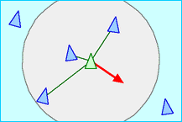
Flocking
Trois grands points :
Séparation

Slide 7
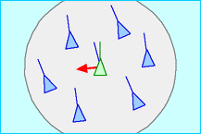
Flocking
Trois grands points :
Séparation - Alignement

Slide 8
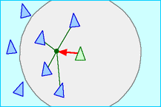
Flocking
Trois grands points :
Séparation - Alignement - Cohésion
vect(D) = vect(S) + vect(A) + vect(C)

Slide 9
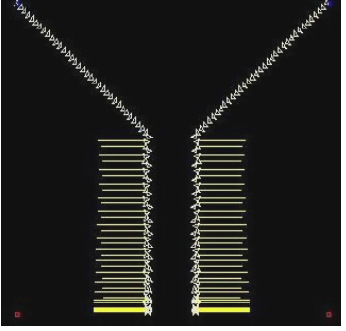
Forces d’évitement
Limitation du modèle Boids

Slide 10
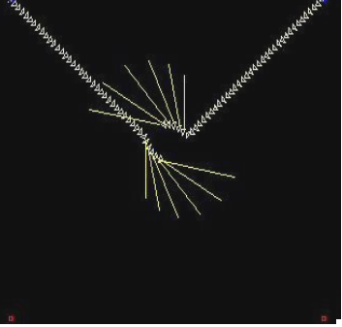
Forces d’évitement
Limitation du modèle Boids
Ajout de nouveaux vecteurs
Comportements émergents

Slide 11
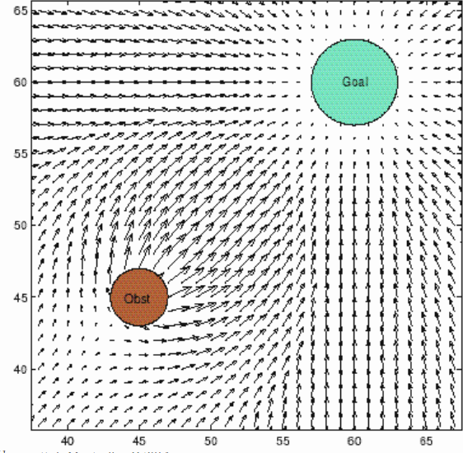
Champs de potentiel
Champs de potentiel
attractifs (buts)
répulsifs (obstacles)
Exploration basée sur les gradients
Efficace pour les collisions statiques

Slide 12
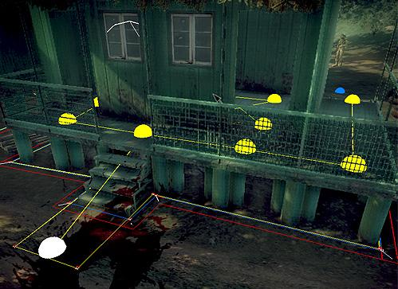
Waypoint
Navigation sur une grille
Rapide
Problèmes lors avec de l’utilisation d’agent de taille variée

Slide 13
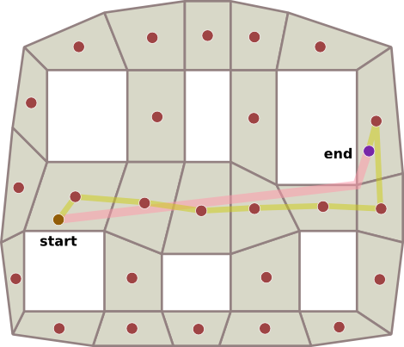
Navigation Mesh
Utilisation du maillage de terrain
Surface non régulière
Exploration par propagation
Coût en mémoire important

Slide 14
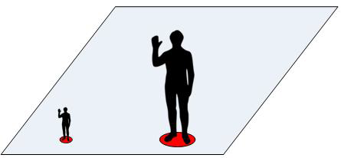
Approches multi-échelles
Simulation d’agents de taille différente

Slide 15
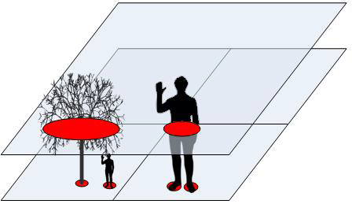
Approches multi-échelles
Simulation d’agents de taille différente

Slide 16
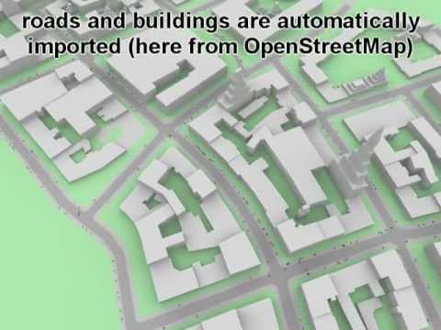
Approches multi-échelles

Slide 17
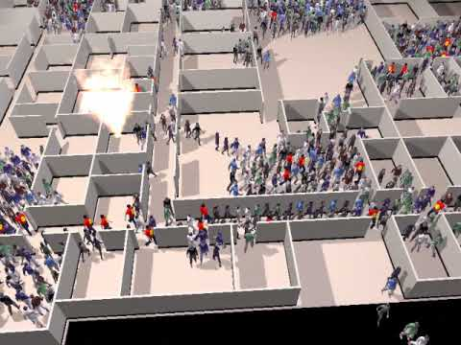
Proxy Agents
Proxy Agents
Agent composite
Influence les mouvements des autres
Modélisation de comportement
agressif (Avoid)
prioritaire (Doorway)
autoritaire (Trail)

Slide 18
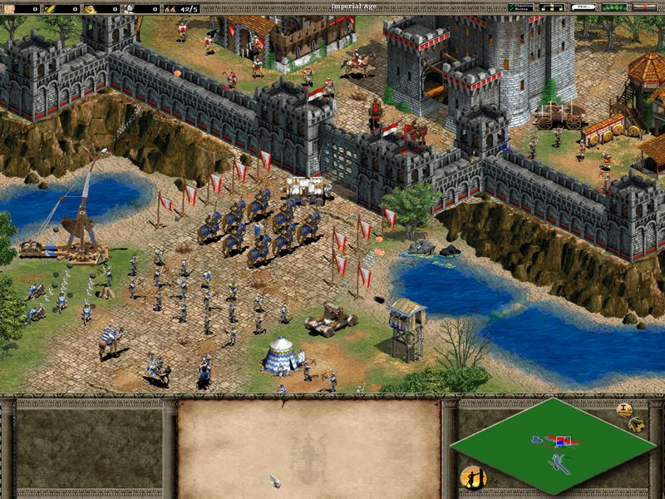
Usages dans les jeux vidéo
“Flocking”
Élément de base des jeux vidéo
Age of Empire II (1996 - PC)

Slide 19
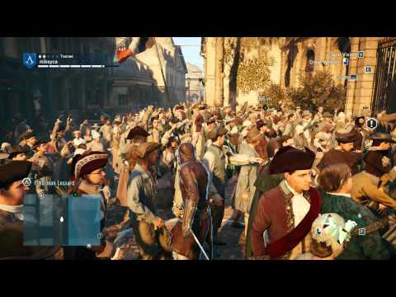
Usages dans les jeux vidéo
“Flocking”
Élément de base des jeux vidéo
Approche multi-échelle
Joueur centré (LOD)
IA de groupe (Puppeteer)
Assassin Creed : Unity (2014 - PC)

Slide 20
Usages dans les jeux vidéo
“Flocking”
Élément de base des jeux vidéo
Approche multi-échelle
Joueur centré (LOD)
IA de groupe (Puppeteer)
Navigation Mesh
Assassin Creed : Unity (2014 - PC)

Slide 21

MASSIVE (2003)
Multiple Agent System In Virtual Environment
Agent basé sur des automates
Fonctionnalités
Simulation de foules à grande échelle
Gestion dynamique des corps rigides
Simulation de tissus

Slide 22
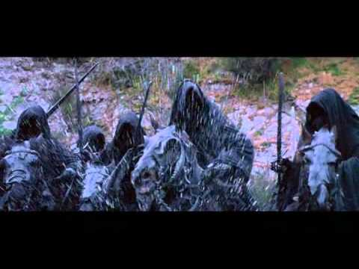
MASSIVE (2003)
Avant MASSIVE
Après MASSIVE

Slide 23
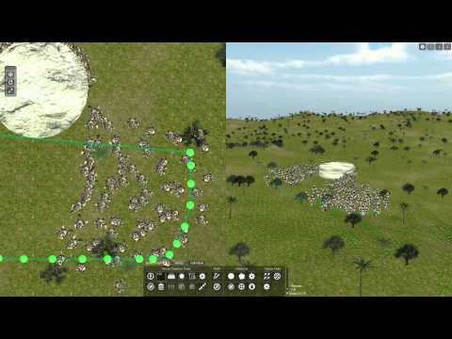
Outils existants
Golaem Crowd (intégration pour Maya AutoDesk)
Miarmy (intégration pour Maya)
MassMotion (Oasys-software)
FAME (Plugin Unity)
Plugin Fame pour Unity

Slide 24
Conclusion
Avantages
Modélisation de comportements collectifs
Suffisamment réaliste
Approche multi-agent
Limites
Fonctionnalité non primaire
Concentré sur l’expérience du joueur
Trop coûteux

Slide 25
Merci pour votre attention…

Slide 26
Sources
Illustration Boids (http://www.red3d.com/cwr/boids/)
QuadTree https://www.youtube.com/watch?v=wWujSq_WhYc
Approches Multi-échelle Urbaine (http://david.cazier.free.fr/CrowdSimulation/)
Approches Multi-échelle (https://www.cs.auckland.ac.nz/research/gameai/dissertations/Hurk_BSc_09.pdf)
Composite Agents (http://gamma.cs.unc.edu/CompAgent/)
Ubisoft, Assassin Creed Unity
Microsoft, Age of Empires II

